Slide 2
Die sieben Schöpfungstage

Slide 3
Die sieben Schöpfungstage

Slide 4
Die sieben Schöpfungstage

Slide 5
Die sieben Schöpfungstage

Slide 6
Die sieben Schöpfungstage
Und Gott vollendete am siebten Tag sein Werk, das er
gemacht hatte; und er ruhte am siebten Tag von all
seinem Werk, das er gemacht hatte. (2,2)

Slide 7
11-fache Toledot Struktur
Die von Gott inspirierte Einteilung im Genesis ist eine
bestimmte Formulierung, die sich gesamt elf Mal wiederholt.
Diese Formulierung wird mit dem hebräischen Wort "Toledot"
gebildet (Toledot = Geschlechterfolge, Entstehung, Zeugung,
Hervorbringen, usw.).

Slide 8
11-fache Toledot Struktur
So beginnt z.B. die erste Toledot mit folgenden Worten:
"Dies ist die Entstehungsgeschichte [Toledot] des Himmels
und der Erde." (2,4)
Oder die zweite Toledot beginnt so: "Dies ist das Buch der
Generationenfolge [Toledot] Adams." (5,1)

Slide 9
11-fache Toledot Struktur
So beginnt z.B. die erste Toledot mit folgenden Worten:
"Dies ist die Entstehungsgeschichte [Toledot] des Himmels
und der Erde." (2,4)
Oder die zweite Toledot beginnt so: "Dies ist das Buch der
Generationenfolge [Toledot] Adams." (5,1)
Eine bestmögliche, bzw. sinngemässe Wiedergabe, die sich für
alle elf Stellen eignet, lautet: "Dies ist, was aus ... wurde".

Slide 10
Eine Toledot setzt eine Vaterschaft voraus
Der Schöpfungsbericht in Gen 1,1-2,3 wird nicht mit einem
Toledot-Vers eingeleitet. Gott ordnet zwar an, dass die
Erde während der Schöpfungswoche Pflanzen und Tiere
Hervorbringen solle, doch die gesamte Schöpfung ist allein
Gottes eigenes Werk. Die Genesis-Toledots erzählen darum
nicht das, was Gott hervorgebracht hat (schuf / zeugte),
sondern, was die Schöpfung, insbesondere der Mensch als
Höhepunkt der Schöpfung, hervorgebracht hat.

Slide 11
Eine Toledot setzt eine Vaterschaft voraus
Die Lebensgeschichte eines Menschen erfolgt auf Grund
dessen, dass der Mensch von einem Vater "gezeugt" worden ist.
Terach zeugte nicht nur einen Sohn namens Abram;
er zeugte einen Sohn Abram, der Ur und Haran verlässt,
sich in Ägypten aufhält, Lot befreit, Ismael zeugt,
sich für Sodom einsetzt usw..
Terach "zeugte" Abram mit einer Lebensgeschichte (Biographie).

Slide 12
Eine Toledot setzt eine Vaterschaft voraus
"Deshalb beuge ich meine Knie vor dem Vater,
von dem jede Vaterschaft in den Himmeln und
auf Erden benannt wird." (Eph 3,14-15)

Slide 13
Die persönliche Toledot eines jeden Menschen
Jeder Mensch wird von Gott gerichtet werden anhand
seiner Biographie. Gott hat dem Menschen "Zeugungskraft"
gegeben. Jeder Mensch hat die Möglichkeit Gutes, oder
eben auch Böses hervorzubringen. Das ist die Geschichte
von Genesis, bzw. der ganzen Bibel! OneLife-OneChance

Slide 14
Toledot 1 | Toledot von Himmel und Erde | 2,4 – 4,26
Schöpfung bis Geburt Enosch | 4119 – 3884 v.Chr. = 235 Jahre

Slide 15
Toledot 1 | Toledot von Himmel und Erde | 2,4 – 4,26
Schöpfung bis Geburt Enosch | 4119 – 3884 v.Chr. = 235 Jahre
Diese erste Toledot enthält zwei Geschichten (Erzählungen):
Paradieserzählung mit Sündenfall → Ursünde gegen Gott
Brudermord → Ursünde gegen seinen Nächsten (Bruder)

Slide 16
Toledot 1 | Toledot von Himmel und Erde | 2,4 – 4,26
Schöpfung bis Geburt Enosch | 4119 – 3884 v.Chr. = 235 Jahre
"Und dem Set, auch ihm wurde ein Sohn geboren, und er
gab ihm den Namen Enosch. Damals fing man an, den
Namen des HERRN anzurufen." (Gen 4,26)

Slide 17
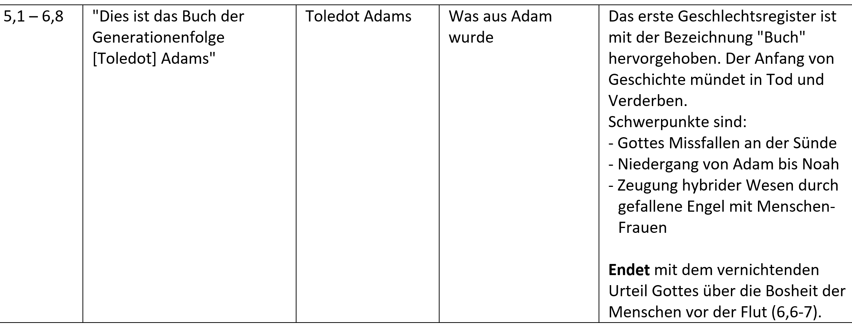
Toledot 2 | Toledot Adams | 5,1 - 6,8
Adam bis Noah | 4119 – 2583 v.Chr. = 1536 Jahre

Slide 18
Toledot 2 | Toledot Adams | 5,1 - 6,8
Adam bis Noah | 4119 – 2583 v.Chr. = 1536 Jahre
Gott hat Adam in Seinem Bild geschaffen, d.h. unschuldig
und frei von Sünde! Nun heisst es in Bezug auf Adam
"Und Adam lebte 130 Jahre und zeugte ⟨einen Sohn⟩ ihm
ähnlich, nach seinem Bild, und gab ihm den Namen Set."
Adam zeugt einen Sohn in seinem Bild, d.h. d.h. in seinem
sündigen, aber dennoch gottesfürchtigen Bild.
Das Geschlechtsregister im Genesis Kapitel 5 listet die
Linie der Verheissung, d.h. des gläubigen Überrestes.

Slide 19
Toledot 2 | Toledot Adams | 5,1 - 6,8
Adam bis Noah | 4119 – 2583 v.Chr. = 1536 Jahre
Gefallene Engel zeugen hybride Wesen mit Menschenfrauen | 6,1-4

Slide 20
Toledot 3 | Toledot Noahs | 6,9 - 9,29
Noah bis zum Tod Noahs | 2583 - 2113 v.Chr. = 470 Jahre

Slide 21
Toledot 4 | Toledot der Söhne Noahs | 10,1 -11,9

Slide 22
Toledot 4 | Toledot der Söhne Noahs | 10,1 -11,9
Diese vierte Toledot enthält wiederum zwei Geschichten:
Völkertafel | 10,1,32
Turmbau zu Babel | 11,1-9

Slide 23
Toledot 5 | Toledot Sems | 11,10 - 26

